Slide 1
Урок 12
Харчування. Особливість харчування в підлітковому віці. Значення води й харчування для розвитку і здоров'я підлітків.
Правила купівлі, обробки і зберігання харчових продуктів. Перші допомога в разі харчових отруєнь

Slide 2
Харчування. особливість харчування в підлітковому віці.
Із-поміж факторів, які впливають на здоров’я людини, є харчування. Кожен/кожна з вас швидко росте, збільшуючи і зріст, і вагу, тому потрібно обов’язково вживати овочі, фрукти, кисломолочні продукти, м’ясо, масло. Інакше організму ні з чого буде будувати свої клітини і брати енергію для росту й розвитку.
Щомиті організм людини потребує певної кількості поживних речовин. Їхня кількість має відповідати затратам енергії. Більше витратив енергії — треба більше поживних речовин, менше — поживних речовин має бути теж менше. Харчування повинне відповідати потребам організму, тобто бути раціональним.
Для існування, росту й розвитку організму підлітка потрібні такі поживні речовини, як вуглеводи, білки та жири. Крім того, необхідними є вода, мінеральні речовини і вітаміни. Їжа підлітка має бути не лише поживною, але й різноманітною. Слід споживати продукти як рослинного, так і тваринного походження.

Slide 3
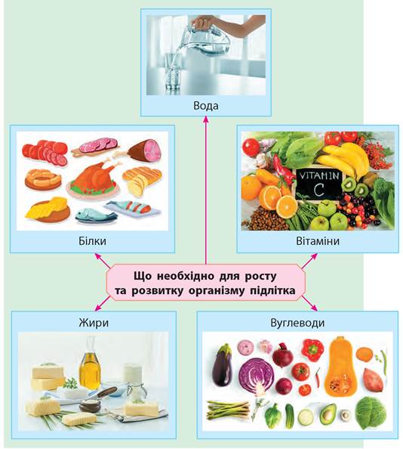
У підлітковому віці є певні особливості харчування.
Найважливіші поживні речовини для підлітків —
білки, жири і вуглеводи. Вони потрібні для побудови
клітин і органів організму, який швидко росте й
розвивається. Основними джерелами білків є молочні
продукти, м’ясо, риба, яйця. Вуглеводів багато в овочах,
хлібові і крупах. Жири містяться в жирному м’ясі, маслі
та олії. Їжа підлітків має бути різноманітною, із правильним
співвідношенням білків, жирів і вуглеводів.

Slide 4
Якість і кількість їжі суттєво впливає і на фізичний, і на психічний стан підлітків. Їжа також упливає на емоційність, інтелектуальний розвиток і здатність до навчання.
Із їжею підліток отримує енергію. Зазвичай енергію вимірюють у кілокалоріях. А що таке кілокалорія? Одна кілокалорія — це кількість енергії, яка необхідна для того, щоб нагріти один кілограм води на один градус.
Якщо ви підмітаєте підлогу, то кожен із вас буде витрачати щохвилини приблизно 2 кілокалорії. Миття підлоги обійдеться вже в 4 кілокалорії за хвилину. Можна порахувати, скільки енергії було витрачено, і дізнатися, скільки треба їжі, щоб повернути витрачену енергію. Чим менше витрачаєш енергії, тим менше треба їсти. Чим більше витрачаєш енергії, тим більше треба їсти.
Існує таке правило: «Кількість енергії, що надходить в організм із їжею, повинна відповідати кількості енергії, витраченої організмом». Якщо отримуєш більше або менше того, що витратив, то організм відчуває труднощі, може захворіти.

Slide 5
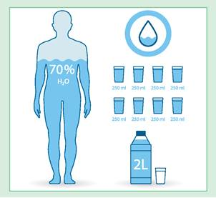
Значення води й харчування для розвитку і здоров'я підлітків
Вода є найпоширенішою й водночас найзагадковішою речовиною на Землі. Із нею пов’язані дощ, бурхливий океан, чайник, що закипає, і багато-багато іншого.
Води багато і всередині тіла людини. Вона виконує в організмі
чимало функцій. Наприклад, вода є універсальним переносником
поживних речовин і всього того, що має подорожувати організмом.
Вода бере участь у процесах охолодження тіла, випаровуючись із
поверхні шкіри.
Виявляється, що вода є вкрай необхідним компонентом живлення.
За добу в середньому людина отримує близько двох літрів води.
За 50 років життя кожен/кожна з нас випиває в середньому 40 тонн води!
Споживання води залежить від багатьох чинників: умов зовнішнього середовища, характеру роботи людини, її віку, маси тіла, стану організму, а також кількості та виду їжі.

Slide 6
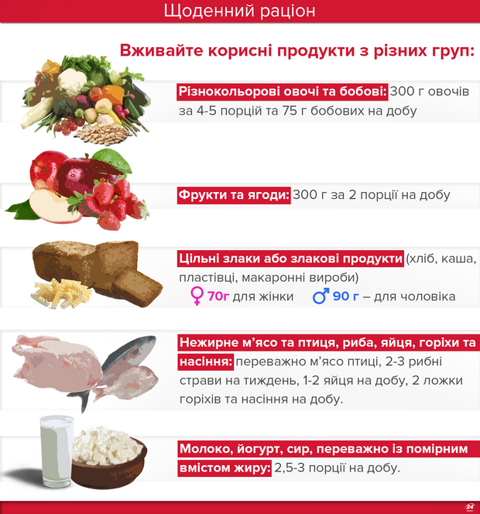
Їжу, яку людина з’їдає за добу, називають добовим раціоном.
Цю їжу важливо правильно розподілити протягом дня.
Варто забезпечити рівномірне навантаження на травну систему.
Наприклад, на перший сніданок буде припадати 20-25 %
добового раціону, на другий сніданок — 10 %, на обід — 40 %,
на підвечірок — 5-10 %, на вечерю — 10-15 %.
Споживання їжі в певному порядку називають
режимом харчування.

Slide 7
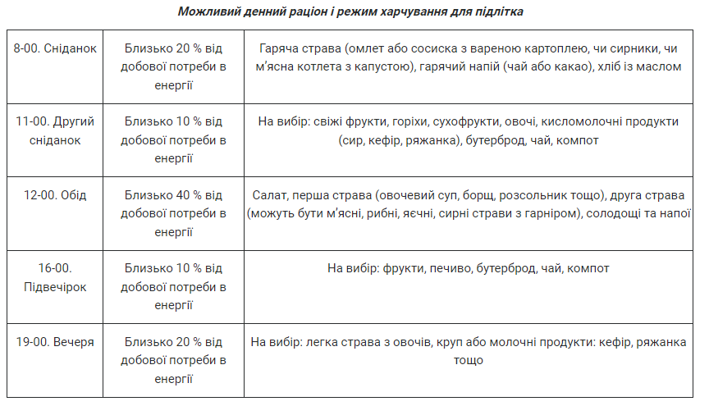

Slide 8
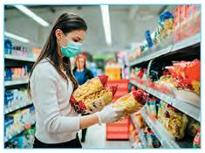
Правила купівлі, обробки і зберігання харчових продуктів.
Коли ми купуємо харчові продукти, то маємо уважно дивитися на те, що написано на їхній упаковці. Зазвичай там зазначається назва продукту й підприємство, яке виробляє цей продукт. Окрім того, вказується маса товару, його склад, термін придатності, умови зберігання, дата виготовлення. На етикетках деяких продуктів ми можемо побачити не лише термін придатності, а й термін зберігання після відкриття та штрих-код, який свідчить про країну-виробника.
У продуктах харчування можуть міститися харчові добавки. Це такі речовини, які здатні підвищувати термін зберігання продукту, підсилювати його колір, смак і запах.

Slide 9
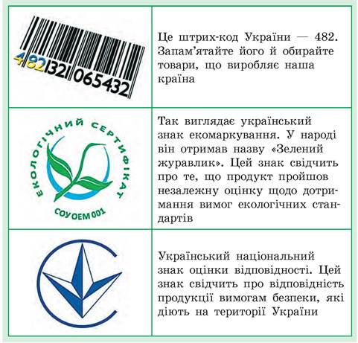
Харчові добавки позначають спеціальними Е-номерами, тобто кодами, які були створені для використання в Європейському Союзі. Наприклад, барвники позначаються Е100-Е199, консерванти — Е200-Е299, ароматизатори та підсилювачі смаку — Е600-Е699.

Slide 10
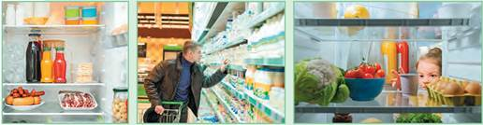
Правила купівлі харчових продуктів
• Уважно читайте інформацію на упаковці.
• Звертайте увагу на дату виготовлення товару, термін його зберігання.
• Не купуйте продуктів, які містять багато консервантів.

Slide 11
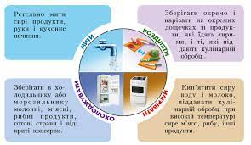
Правила зберігання харчових продуктів
• Їжу зберігайте в холодильнику в герметичній упаковці.
• Не кладіть готові страви поряд із сирими продуктами.
• Молочні продукти зберігайте в холодильнику на верхній полиці.

Slide 12
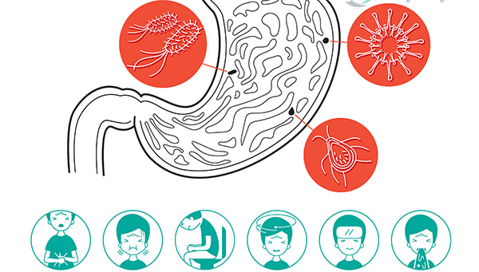
Перша допомога в разі харчових отруєнь
Продукти харчування є гарним середовищем для розмноження бактерій, зокрема хвороботворних. Улітку, коли дуже спекотно, це відбувається досить часто. Розмноження бактерій призводить до кишкових інфекцій і харчових отруєнь. До ознак харчового отруєння належать: висока температура, відсутність апетиту, загальна слабкість, пронос, болі в животі, нудота і блювота.

Slide 13
Принципи першої допомоги
Є кілька загальних принципів першої допомоги в разі харчових отруєнь.
По-перше, треба дати постраждалому/постраждалій випити кілька склянок води та викликати блювоту.
Після цього людина має прийняти сорбенти. Це такі препарати, які очищають організм від шкідливих речовин. ( активоване вугілля).
Потім слід дотримуватись постільного режиму й пити багато чистої кип’яченої води. Адже під час отруєння відбувається зневоднення організму.
Якщо стан хворого погіршується, блювота не припиняється, тримається висока температура, то треба негайно звернутися до лікаря або викликати «швидку допомогу».

Slide 14
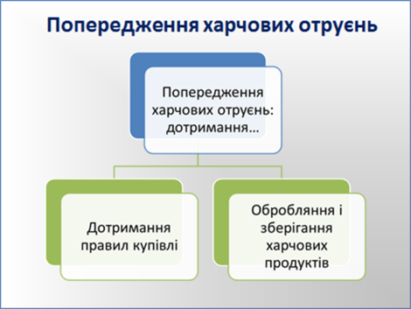
Аби попередити виникнення харчових отруєнь, треба:
мити руки перед приготуванням чи прийомом їжі;
мити посуд, перш ніж починати використовувати його для приготування страв;
використовувати виключно свіжі продукти;
дотримуватися технології приготування страв;
не вживати консервацію з роздутих або деформованих банок.

